Slide 1
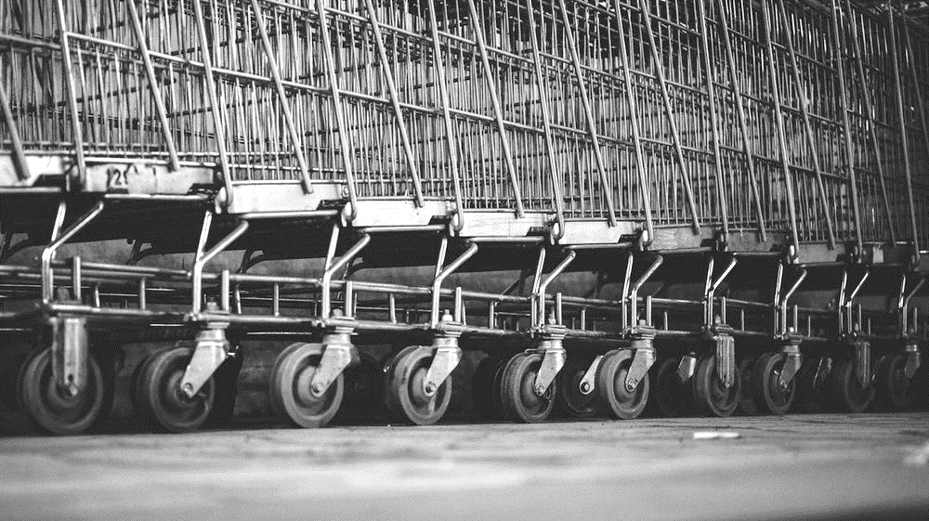
VISÕES DOS SUPERMERCADOS SOBRE O DEBATE DA TRANSPARÊNCIA E OS PARÂMETROS DA APLICAÇÃO DA MULTA DO ART. 57 DO CÓDIGO DE DEFESA DO CONSUMIDOR, AO SUPERMERCADISTA.

Slide 2
A casa dos supermercados brasileiros
Com uma história dedicada a fortalecer e desenvolver o setor supermercadista, a Abras coleciona muitos capítulos de relevantes contribuições para um dos setores mais representativos da economia brasileira
Com 50 anos de serviços prestados ao varejo alimentar brasileiro, a Associação Brasileira de Supermercados (Abras) é uma entidade dinâmica e moderna, que atua firme em sua missão de representar, defender, integrar, impulsionar e desenvolver o setor supermercadista no País.
^{5,4%}
^{do PIB}
^{1,822}
^{milhão de}
^{empregos diretos}
^{89.368}
^{mil lojas em todo país}
^{27 milhões}
^{De consumidores por dia}
^{Passam nas lojas do setor}
^{R$ 353,2}
^{Bilhões de faturamento}
^{em 2017}
^{223,7}
^{Mil check-outs}

Slide 3
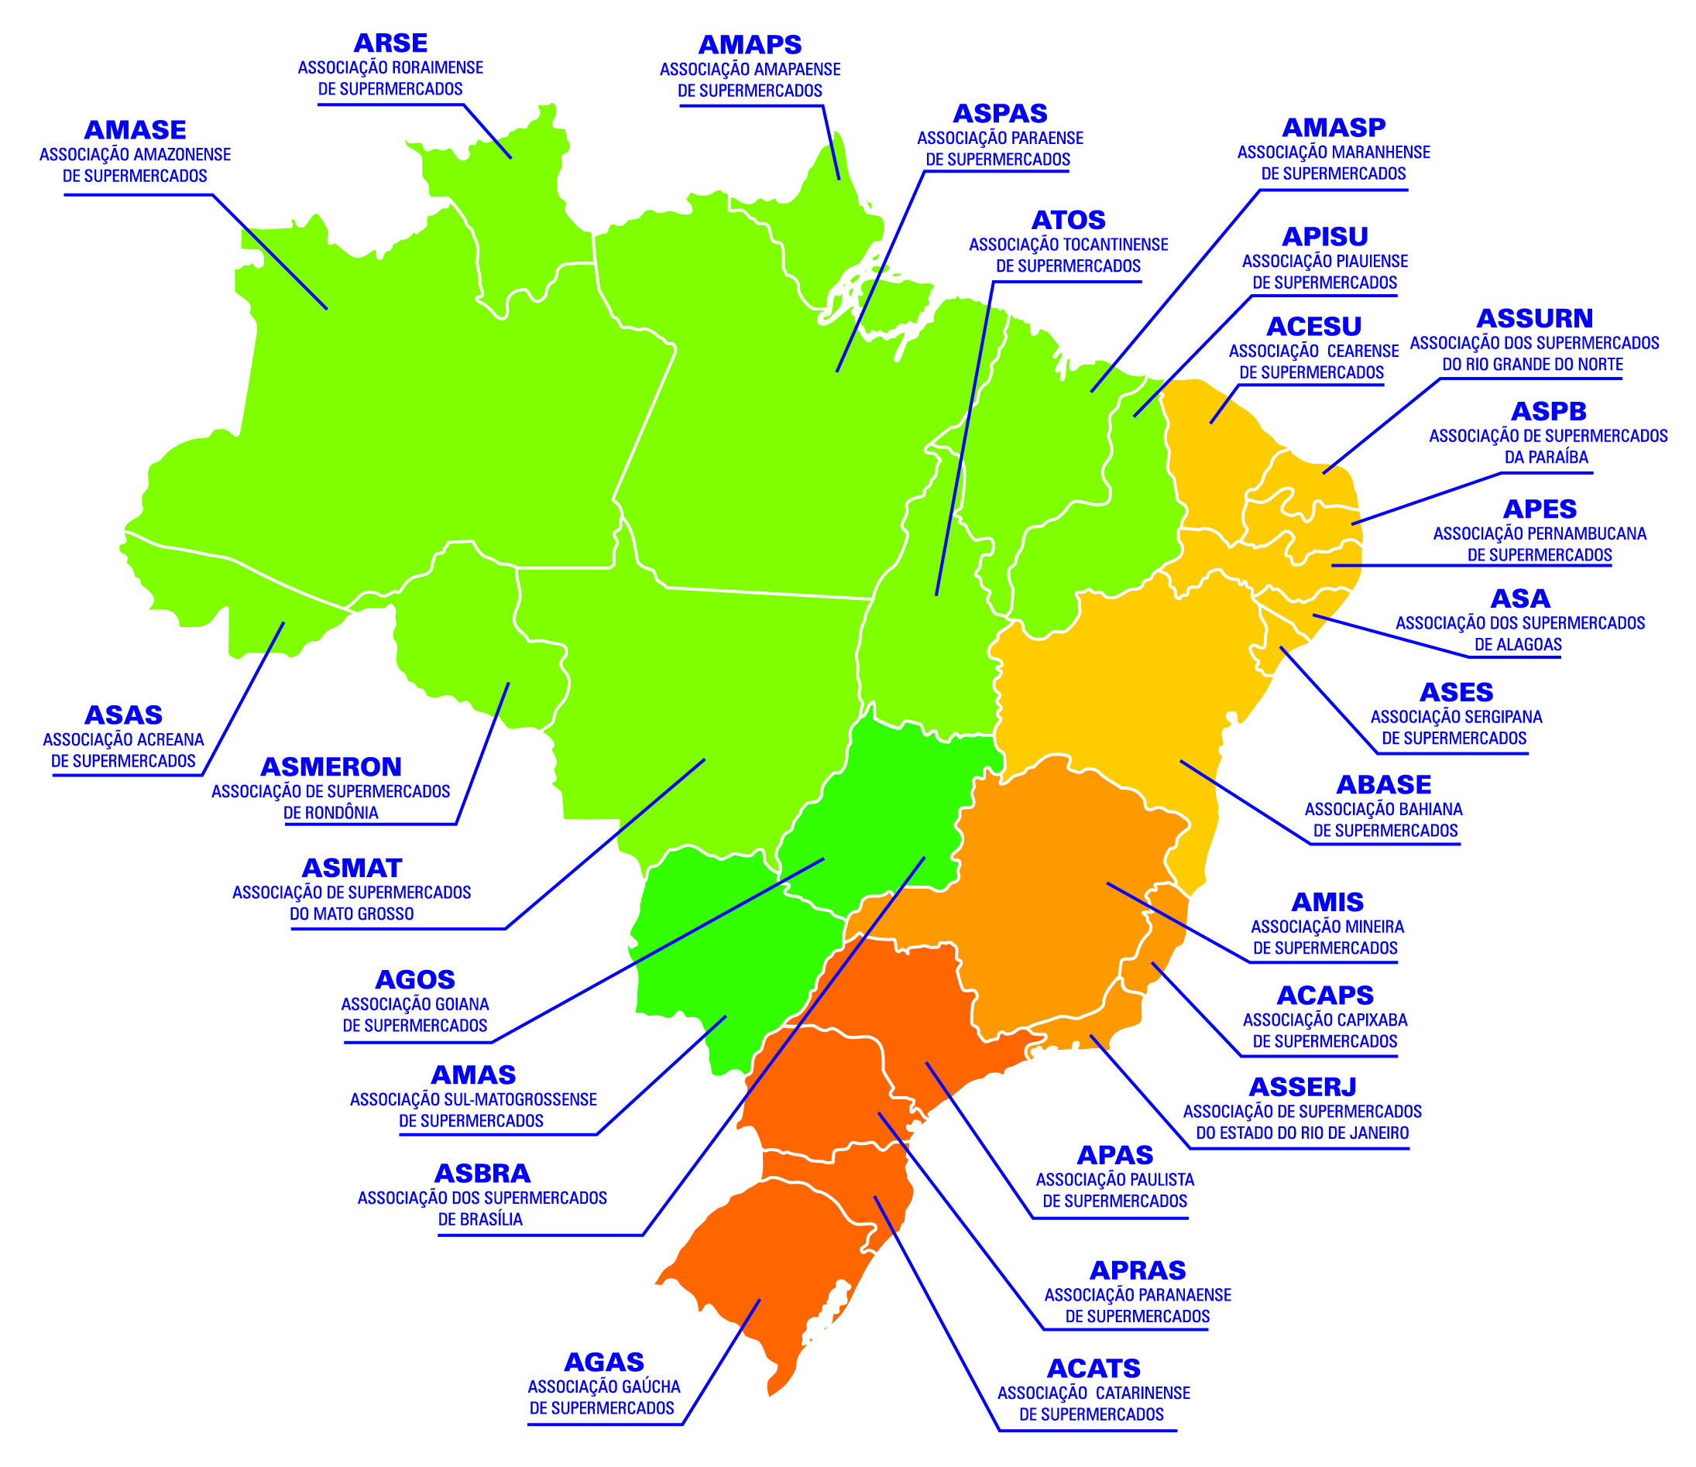
^{Força para atuar} ^{em todo o Brasil}
Abras conta com o respaldo de 27 associações estaduais de supermercados para mobilizar ^{os empresários} ^{do setor.}

Slide 4
PROBLEMAS NA HORA DE APLICAR A MULTA
A entidade identificou problemas na aplicação de multas no Brasil:
Bis In Idem, dosimetria da pena, conflitos de competência (Procons Estaduais, Municipais, Ipem, Visa, outros reguladores) .

Slide 5
PROBLEMAS NA HORA DE APLICAR A MULTA
BIS IN IDEM
Situação em que ocorrem duas ou mais autuações/fiscalizações pelo mesmo fato, ferindo o principio jurídico da razoabilidade.
SUPERMERCADISTAS
AVALIAÇÃO DA ENTIDADE
NO CASO DOS SUPERMERCADISTAS, ISSO PODE RESULTAR EM:
NA AVALIAÇÃO DA ENTIDADE, EXISTEM TRÊS MOTIVOS QUE PODEM LEVAR AO BIS IN IDEM:
Desorganização dos Poderes Executivo ou Legislativo, incapazes de verificar no sistema jurídico a existência prévia de sanção para conduta que se pretende tipificar
A quantidade de sanções se justificaria pelo existência de diferentes dispositivos legais tem fundamentos diferentes e resguardam bens de natureza distinta.
O foco parece estar na MULTA, quando deveria estar na adequação da conduta e orientação para aprimoramento do mercado
Situação de extrema desvantagem
Risco ao exercício da atividade
Custo Regulatório

Slide 6
PROBLEMAS NA HORA DE APLICAR A MULTA
DOSIMETRIA
PROBLEMAS
Desproporcionalidade: É considerado o faturamento de todo estabelecimento ou grupo econômico.
Multa:
Preferência pela Multa ao invés da orientação ou ajustamento da conduta.
Dosimetria é o momento em que o Estado, responsável por punir, calcula a pena ou sanção de quem comete uma infração ou ilegalidade.
Regras para dosimetria:
Critérios diferentes em Procons ou exigências que não permitem demonstrar o faturamento ou apurar se houve vantagem auferida.
Critérios claros das sanções entre os diferentes órgãos

Slide 7
PROBLEMAS NA HORA DE APLICAR A MULTA
DOSIMETRIA
Digamos que em uma fiscalização seja encontrado 1 chocolate de sem prazo de validade numa loja. Na hora da avaliação para a lavratura ou não do auto, não se considera a proporção do erro pelo volume de produtos da loja. Em seguida, ao tentar definir a base de cálculo da multa, não há uma referência clara financeira em relação a rentabilidade do produto ou vantagem auferida. Por fim, adota-se um procedimento mais simples: utiliza-se como base do cálculo o faturamento da loja, empresa ou ainda de todo o grupo econômico.
ESSA LÓGICA PODE SER RESUMIDA NA PIRÂMIDE A SEGUIR:
MULTA: A PIRÂMIDE DE CHOCOLATE
A aplicação de multas contra varejistas no Brasil obedece à uma regra que pode ser exemplificada a partir do problema do chocolate.
CHOCOLATE
LOTE
DEPARTAMENTO
LOJA
EMPRESA
GRUPO ECONÔMICO

Slide 8
PROBLEMAS NA HORA DE APLICAR A MULTA
CUSTO DA JUDICIALIZAÇÃO
FATORES
A judicialização representa um custo que é pago pela empresa, consumidores e até o Estado.
OS CUSTOS DECORRENTES DA JUDICIALIZAÇÃO ESTÃO RELACIONADOS A QUATRO GRANDES FATORES:
Contingenciamento de Investimento
Seguro
Juros / Correção monetária
Multa

Slide 9
PROBLEMAS NA HORA DE APLICAR A MULTA
OS ORGÃOS DE DEFESA DO CONSUMIDOR
CONFLITOS DE COMPETÊNCIA
HOJE, EXISTEM ÓRGÃOS DE DEFESA DO CONSUMIDOR NAS TRÊS ESFERAS DE PODER (além de entidades Civis, MP, Ipems, Anvisas e outros que controlam a atividade do setor:
Governo Federal: SENACON-Secretaria Nacional do Consumidor
Governos Estaduais: Procons, Ipem, Anvisa
Governos Municipais: Procons, Ipem, Anvisa
Existem conflitos de competência e sobreposição de legislações
Há também sistemas nacionais autônomos: a vigilância sanitária e o sistema nacional de metrologia.

Slide 10
PROBLEMAS NA HORA DE APLICAR A MULTA
OS ORGÃOS DE DEFESA DO CONSUMIDOR
LEIS CONFLITANTES
POR EXEMPLO:
SENACON, PROCONS, IPEMS, VIGILÂNCIA SANITÁRIA, dentre outros SÃO ÓRGÃOS QUE FISCALIZAM O SETOR.
Senacon
Usa o CDC e Leis Federais como base de atuação.
Procon estadual Usa o CDC e a lei estadual em suas atuações.
Procon municipal
Usa o CDC e a lei municipal.
Ou seja, embora o CDC seja o fator comum entre eles, a existência de leis municipais e estaduais podem levar a diferentes entendimentos sobre o mesmo assunto.
No entanto, alguns deles também seguem regulamentos e entendimentos próprios, que pode representar um excesso de normas e fiscalizações, sem o correspondente benefício ao consumidor.

Slide 11
PROBLEMAS NA HORA DE APLICAR A MULTA
OS ORGÃOS DE DEFESA DO CONSUMIDOR
ORÇAMENTO DOS ÓRGÃOS DE FISCALIZAÇÃO
Multas não devem sustentar um órgão de fiscalização. Estes órgãos devem ter fontes de sustento do Estado, sem vinculação a arrecadação com penalidades. A destinação da arrecadação da multa para o orçamento de quem fiscaliza, compromete a isenção do órgão para aplicação da sanção, além de outros princípios do ato administrativo
PERGUNTAS PARA REFLEXÃO:
Há relação entre os valores arrecadados com as multas, fruto das autuações, com o orçamento das Autoridades?
A dependência da arrecadação das multas para fazer frente ao orçamento, pode influenciar em meta arrecadatória por intermédio de autuações?
A arrecadação de uma Autoridade, por intermédio de autuações, é considerada na elaboração do orçamento do ano subsequente,
destinado à essas mesmas Autoridades?

Slide 12
SUGESTÕES
LINDB
TRATAMENTO ISONÔMICO
ALTERAR O DECRETO 2.181/97
O art. 20 da Lei de Introdução as Normas do Direito Brasileiro, exige que as decisões administrativas considerem as consequências práticas, sua necessidade e possíveis alternativas
O artigo 3 da MP 881 (Liberdade Econômica) garante tratamento isonômico de órgãos e entidades da Adm. Publica
O Decreto foi editado para complementação do CDC, estando desatualizado, sendo necessário sua atualização.
BIS IN IDEM
Mudar normas para propor um diálogo institucional entre as Autoridades que tenham competência para fiscalizar, visando harmonia na fiscalização conjunta.
VALOR DA MUTLA
RE-CRIAÇÃO DO CONSELHO NACIONAL DE DEFESA DO CONSUMIDOR
Não pode ser fonte da receita orçamentária de quem fiscaliza;
Considerar o produto que se identificou a irregularidade;
Considerar, efetivamente, se houve vantagem auferida e benefício ao supermercado;
Considerar a existência de Boas Práticas;
Considerar como referência a Dupla Visita para Micro e Pequenas Empresa (LC 147, art. 55);
Considerar medidas alternativa para multa.
PRIORIZAÇÃO NA ORIENTAÇÃO E ADEQUAÇÃO ao invés da MULTA
Criado inicialmente pelo Decreto 91.469/85, o Conselho é Multisetorial, com representantes do setor privado, outros Ministérios, MP, Entidades Civis e outros, com competência para propor ações para o aperfeiçoamento das relações de consumo e suas normas
Ao realizar diálogo institucional com as Autoridades para solução de problemas referentes às autuações, a Associação pode ser fonte de orientação para os associados

Slide 13
SUGESTÕES
MULTAS DEVEM SER PROPORCIONAIS
DEVEM PRODUZIR BENEFICIOS QUE JUSTIFIQUEM O CUSTO SOCIAL DE SUA APLICAÇÃO
DEVE SER CONSIDERADA A DISTRIBUIÇÃO DOS EFEITOS DA MULTA ENTRE OS ATORES
APÓS UMA ANÁLISE SOBRE TODOS ESSES FATORES, CONCLUÍMOS:
ORIENTAR ANTES DE MULTAR
MULTA NÃO PODE SER FONTE ORÇAMENTÁRIA DE QUEM FISCALIZA
DEVE SER CONSISTENTE COM OS REGULAMENTOS DE OUTROS SETORES

Slide 14
OBRIGADO!
TRABALHO DESENVOLVIDO POR:

